Slide 1
Luchtwegen deel 2

Slide 2
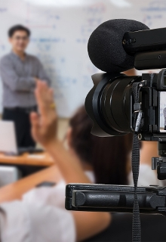
Voor we beginnen
Welkom.
Vorige keer?
https://www.youtube.com/watch?v=gplA6pq9cOs
Theorie longen
Opdrachten maken
Kahoot longen

Slide 3
programma
Longen
Luchtpijp
Bronchiën
Longblaasjes
Zuurstof
Longvlies
Opdrachten
Leerdoelen:
Ik kan de weg beschrijven die ingeademde lucht neemt, met alle onderdelen.
Ik kan schematisch tekenen hoe zuurstof via het longepitheel in ons bloed komt.
Ik beschrijf een longziekte en het effect ervan binnen mijn werkveld.

Slide 4
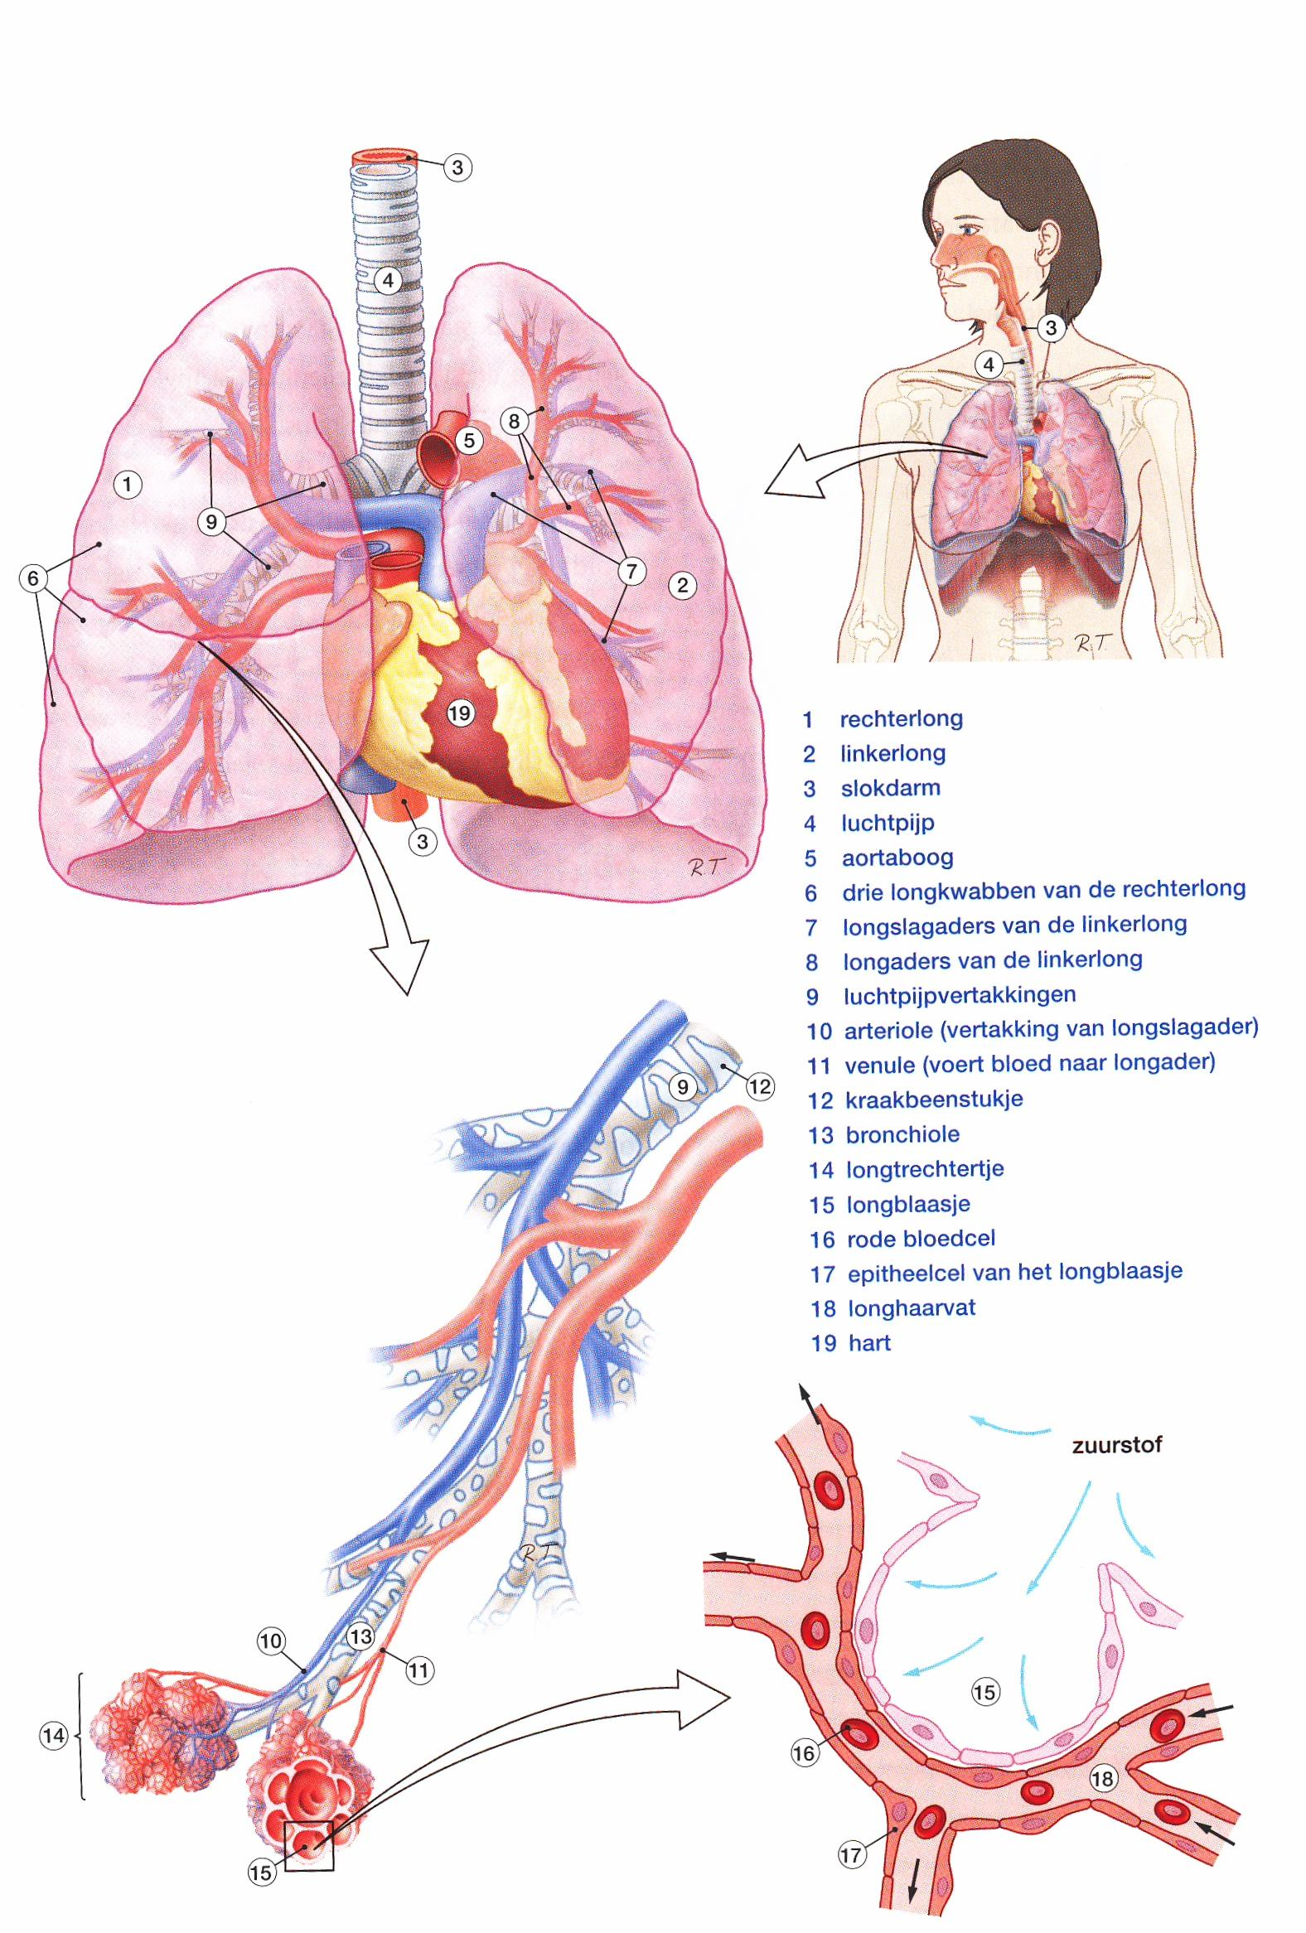
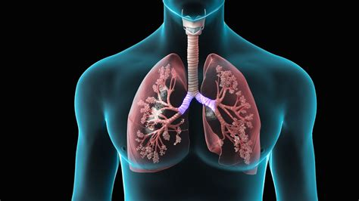
Longen

Slide 5
luchtpijp
Trachea
Strottenhoofd
Trilhaar – functie?
Hoofdbronchiën

Slide 6
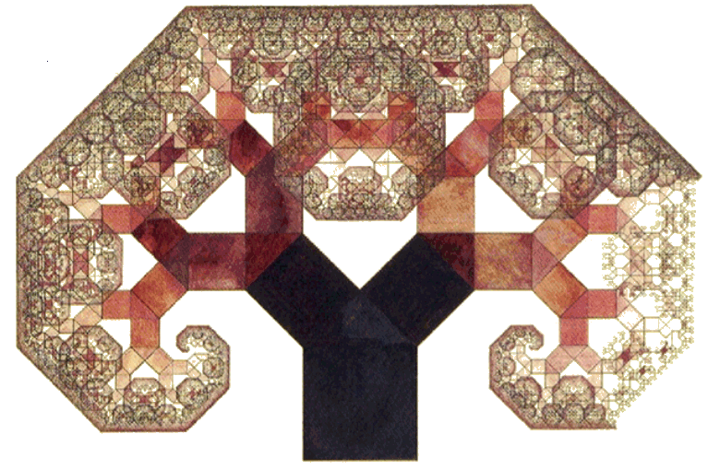
Bronchiën
Hoofdbronchiën
Vertakking – kwabben
Bronchiolen
Gladde spieren
Kraakbeen
trilhaarepitheel

Slide 7
Longblaasje
Bronchiolen – longtrechtertje
Alveolen
900 miljoen
Pearson; Biology A Global Approach

Slide 8
O2 – CO2
Diffusie
Laag → hoog
Tekening bord
Zuurstof voorziening bronchiën
Arteriale bronchiales
Venea bronchiales

Slide 9
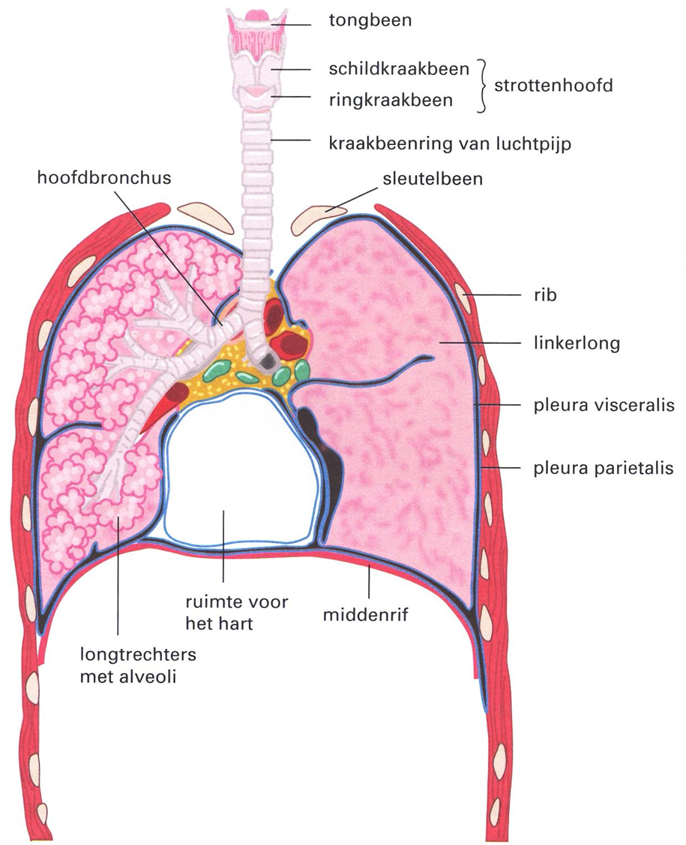
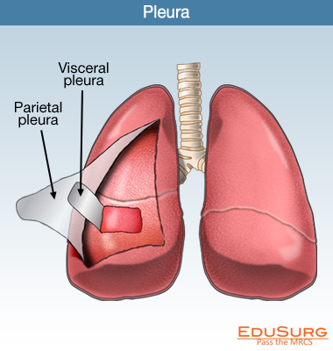
Longvlies
Pleura
Apart
Binnen en buiten
Longblad
Borstvlies
Pleuraholte & pleuravocht
Longpoort – longhilus
pleurasinus

Slide 10
Respiratie = ademhaling
Inademing = inspiratie
Uitademing = expiratie
2 manieren van ademhalen:
Buikademhaling
Borstademhaling

Slide 11
Inademen
Buikademhaling → aanspannen middenrif
Borstademhaling → aanspannen uitwendige tussenribspieren → hulpademhalingspieren bij diepe inademing
Inademen is actief proces, spieren spannen aan → kost energie!
Spieren in de hals en schoudergordel

Slide 12
Uitademen
Buikademhaling → middenrif ontspant
Borstademhaling → uitwendige tussenribspieren ontspannen
Rustig uitademen kost geen energie→ spieren ontspannen!
Uitzondering geforceerd uitademen →
buikspieren en inwendige tussenribspieren spannen aan

Slide 13
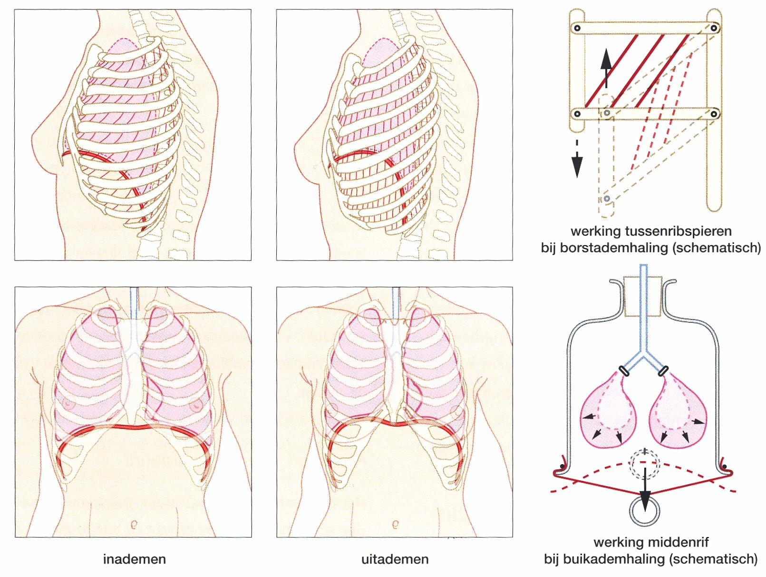

Slide 14
Ademcentrum
Groep cellen in hersenstam
Regelt de ademhaling
Reageert op koolstofdioxide in het bloed (nauwelijks op zuurstof!)
Krijgt info van aorta/halsslagader, daar zitten chemoreceptoren

Slide 15
Luchtsamenstelling

Slide 16
Ademfrequentie
Ademfrequentie → hoe vaak je per minuut ademhaalt → 15x in rust
Ademminuutvolume (AMV)
→ hoeveelheid lucht die je per minuut inademt(of uitademt)
→ meet je met spirometer
→ 7,5 tot 100 liter

Slide 17
Onderbreken ademautomatisme
Zuchten
Geeuwen
Slikken
Niezen
Hoesten
Hikken
Braken
persen

Slide 18
Longziekten
Longziekten
COPD
Longontsteking
Hooikoorts
Astma
Longembolie
Bronchitis
Taaislijmziekte
Klaplong
Wat is de ziekte?
Hoe wordt hij veroorzaakt?
Hulpmiddelen.
Wat kan dit betekenen voor de tandartspraktijk?

